Slide 1
ΖΩΑ ΥΠΟ ΕΞΑΦΑΝΙΣΗ ΣΤΗΝ ΕΛΛΑΔΑ
ΣΤΑΥΡΟΥΛΑ ΓΕΡΟΝΤΑΚΗ Α1

Slide 2
ΖΩΑ ΥΠΟ ΕΞΑΦΑΝΙΣΗ
Στην Ελλάδα τα ζώα υπό εξαφάνιση δυστυχώς είναι αρκετά. Οι απειλές που δέχονται καθημερινά τα ζώα είναι πολλές και συνεχώς αυξάνονται. Αυτές οι απειλές προέρχονται κυρίως από τον άνθρωπο, κάτι που σημαίνει πως είναι στο χέρι μας να τις εξαλείψουμε ή να τις ελαττώσουμε. Μερικά από τα ζώα που απειλούνται με εξαφάνιση είναι η καφέ αρκούδα, ο λύκος, το τσακάλι, ο ευρασιατικός λύγκας, ο μαυρόγυπας, το αγριόγυδο, το κόκκινο ελάφι, η βίδρα, η φώκια και το δελφίνι.

Slide 3
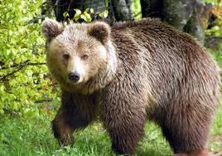
ΚΑΦΕ ΑΡΚΟΥΔΑ: Στην Ελλάδα ζουν 450 αρκούδες στην Πίνδο και στην οροσειρά της Ροδόπης. Απειλούνται από τη λαθροθηρία, τις πυρκαγιές , τον κατακερματισμό των οικοτόπων, την παράνομη υλοτομία και την τοποθέτηση ανεμογεννητριών.

Slide 4
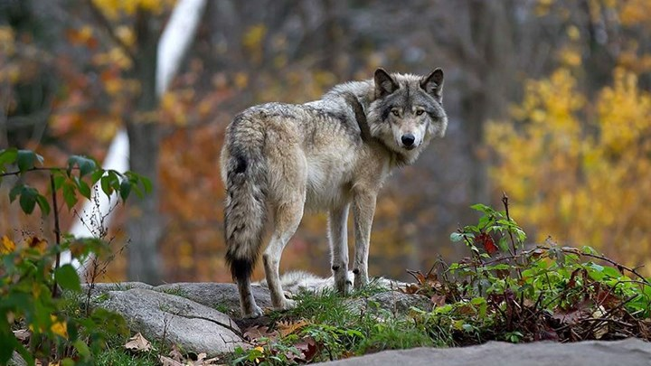
ΛΥΚΟΣ: Γύρω στους 700 λύκους ζουν στην Βοιωτία. Κινδυνεύουν από την καταστροφή του φυσικού περιβάλλοντος αλλά και από τους κτηνοτρόφους που τους δηλητηριάζουν επειδή επιτίθενται στα κοπάδια τους.

Slide 5
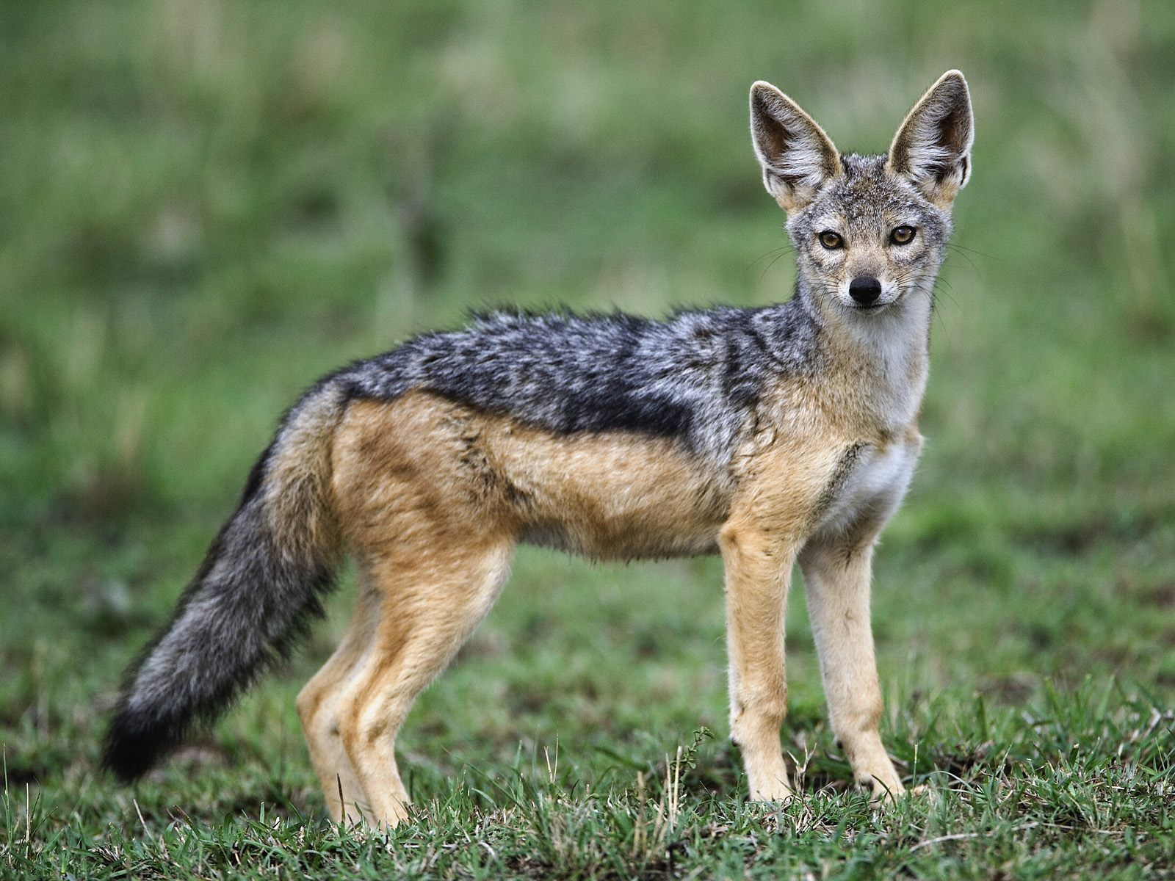
ΤΣΑΚΑΛΙ: 1.500 τσακάλια είναι διεσπαρμένα στην Μακεδονία, Θράκη, Πελοπόννησο, Χαλκιδική, Φωκίδα και Σάμο. Εκτός από την καταστροφή των περιοχών που ζουν από τον άνθρωπο, η θνησιμότητα του οφείλεται στο κυνήγι του.

Slide 6
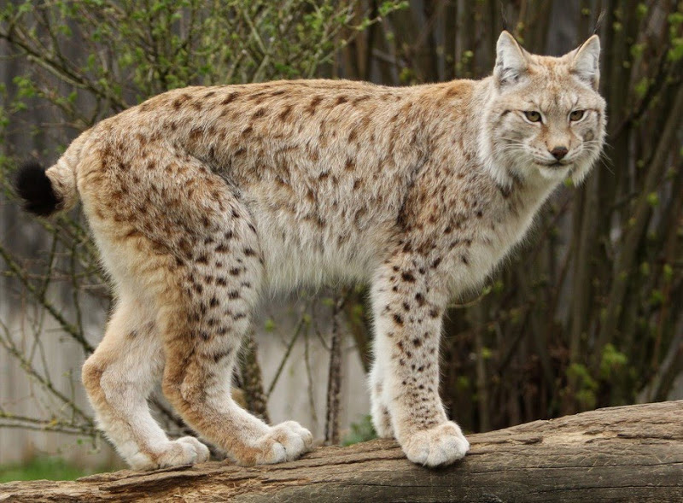
ΕΥΡΑΣΙΑΤΙΚΟΣ ΛΥΓΚΑΣ: Στην Ελλάδα έχει σχεδόν εξαφανιστεί αυτό το αιλουροειδές. Κινδυνεύει από τη λαθροθηρία και την απαλλοτρίωση των δασών.

Slide 7
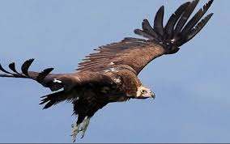
ΜΑΥΡΟΓΥΠΑΣ: Στην Ελλάδα ζουν 100 μαυρόγυπες στον Έβρο. Απειλείται από την υλοτομία και τη χρήση δηλητηριασμένων δολωμάτων που χρησιμοποιούν οι άνθρωποι για να εξαλείψουν σαρκοφάγα ζώα όπως ο λύκος και το τσακάλι.

Slide 8
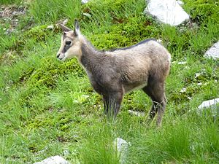
ΑΓΡΙΟΓΙΔΟ: Ζει στην Πίνδο, στην Στερεά Ελλάδα στον Όλυμπο και στη Ροδόπη. Κινδυνεύει εξαιτίας της λαθροθηρίας και της μείωσης των βοσκοτόπων.

Slide 9
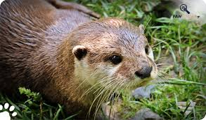
ΒΙΔΡΑ: Συναντιέται στην Στερεά Ελλάδα, στην Κέρκυρα και στην Εύβοια. Είναι υπό εξαφάνιση εξαιτίας της ρύπανσης του νερού, της αποξήρανσης λιμνών και την καταστροφή της παρόχθιας βλάστησης.

Slide 10
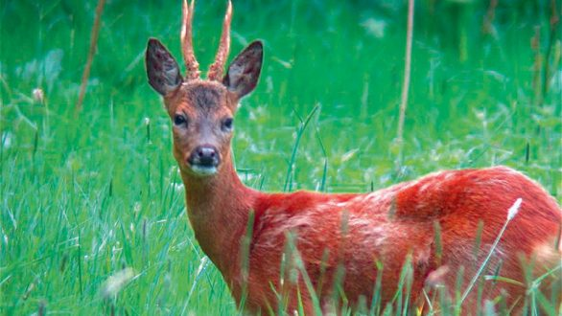
ΚΟΚΚΙΝΟ ΕΛΑΦΙ: Ζει στην Πάρνηθα, στην Ήπειρο και στην Ροδόπη. Απειλείται από το κυνήγι, τις πυρκαγιές και τη μείωση των οικοτόπων.

Slide 11
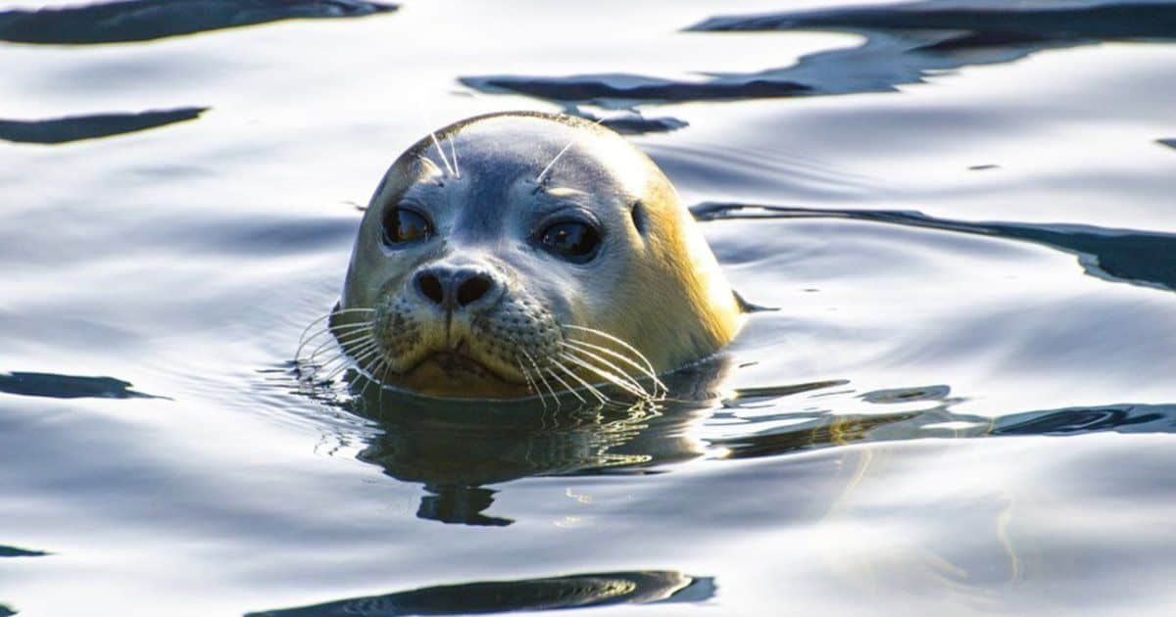
ΦΩΚΙΑ: Στην Ελλάδα ζουν 300 φώκιες. Κινδυνεύουν από τη θαλάσσια ρύπανση, την ηχορύπανση από σκάφη και την παγίδευση τους σε δίχτυα.

Slide 12
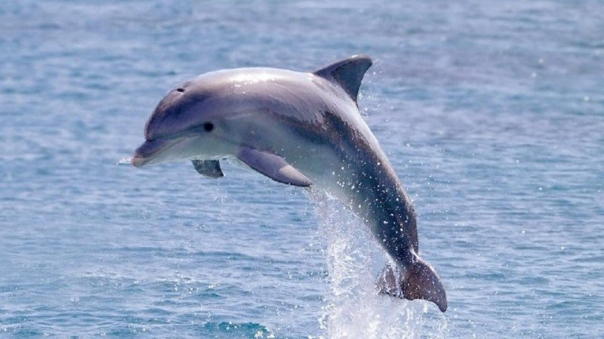
ΔΕΛΦΙΝΙ : Κινδυνεύει από την υπεραλίευση της τροφής του, την μόλυνση των θαλασσών, την ηχορύπανση από τα σκάφη και την παγίδευση τους σε δίχτυα.

